Slide 1
Università degli Studi di Teramo
CORSO DI LAUREA IN SERVIZI GIURIDICI
Elementi di statistica economica
a.a. 2024-2025
Lezione 05
prof. Letizia Bani
lbani@unite.it

Slide 2
Rapporti statistici

Slide 3
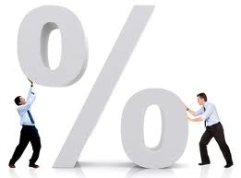
Rapporto statistico
- è un quoziente tra frequenze (numero delle osservazioni) o intensità (misurazioni, ad es. prezzo, reddito, temperatura, peso) di due fenomeni
- almeno una delle due grandezze (a numeratore o denominatore) è di natura statistica, ossia riferita ad un fenomeno collettivo
- tra le grandezze vi è una chiara relazione logica
In linea generale, quindi, i termini posti a confronto non possono essere scelti in modo arbitrario, ma è necessario che tra essi intercorra (o si presume che possa intercorrere) una relazione

Slide 4
Principali rapporti statistici
  Rapporti di composizione (o parte al tutto)
  Rapporti di derivazione
  Rapporti di densità
  Rapporti di coesistenza
Ricordiamo che
Il Rapporto statistico è un quoziente tra due grandezze
almeno una è di natura statistica ossia riferita ad un fenomeno collettivo tra le grandezze vi è una chiara relazione logica

Slide 5
Rapporti di derivazione
I “rapporti di derivazione” si ottengono dividendo l’intensità o la frequenza di un fenomeno per l’intensità o la frequenza di un altro fenomeno che ne costituisce il presupposto necessario.
Si usano per confrontare eventi che sono uno il presupposto dell’altro
Ossia, sono dati dal rapporto fra due fenomeni di cui quello al denominatore rappresenta il presupposto per il manifestarsi dell’altro (al numeratore)
Si distinguono in:
rapporti generici e rapporti specifici
a seconda che il fenomeno posto al denominatore possa considerarsi un presupposto generico o un presupposto specifico

Slide 6
Quozienti demografici
I rapporti di derivazione sono molto utilizzati negli studi demografici e vengono comunemente chiamati anche quozienti o tassi demografici. Sono dei rapporti di derivazione che si ottengono ragguagliando la frequenza assoluta di un fenomeno (nascite, morti, matrimoni, ecc.) in un determinato intervallo di tempo (t–t+s) o in un determinato territorio, all’ammontare medio della popolazione dell’intervallo.
Esempi:
Natalità (tasso di):
Mortalità (tasso di):
Fecondità (tasso di):
X 1000
X 1000
X 1000

Slide 7
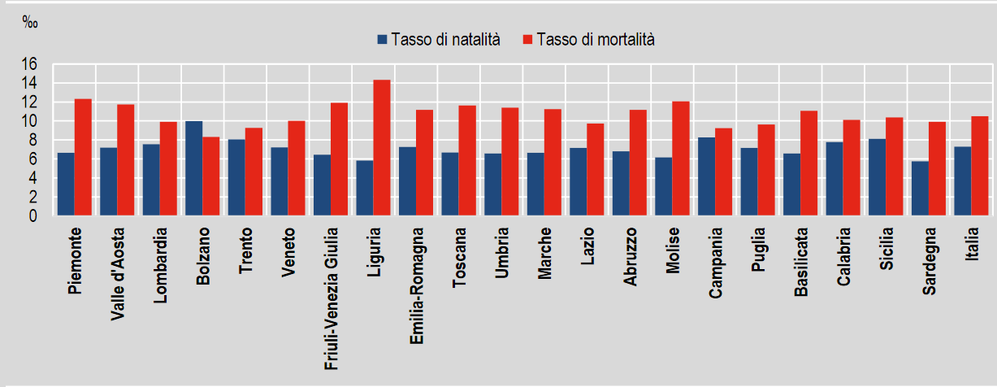
Fonte: Istat – Anno 2018
Il tasso di natalità del complesso della popolazione residente è pari al 7,3 per mille. Il primato è detenuto dalla provincia autonoma di Bolzano (10,0 per mille) mentre in Sardegna (5,7 per mille) e in Liguria (5,8 per mille) si rilevano i valori più bassi
Il tasso di mortalità è pari a 10,5 per mille, varia da un minimo di 8,3 per mille nella provincia autonoma di Bolzano a un massimo di 14,3 in Liguria ed è legato alla struttura per età della popolazione

Slide 8
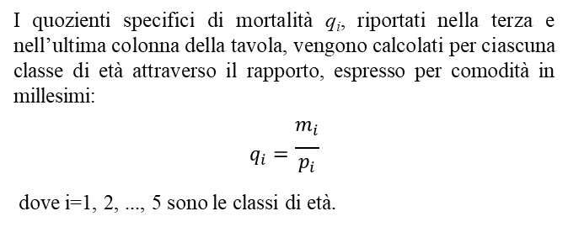
Quozienti demografici specifici
Le nascite, le morti, i matrimoni, ecc. possono essere posti a confronto con la popolazione totale ma anche con la frazione di questa dalla quale essi normalmente derivano, dando luogo ad appositi rapporti di derivazione che assumono la denominazione di tassi specifici di natalità, di mortalità, di nuzialità, ecc.
 | PAESE A |  |  | PAESE B
Classi di età | Popolazione | Morti |  | Popolazione | Morti
(anni) | (p_{i}) | m_{i} | q_{i} | (p_{i}) | m_{i} | q_{i}
0-14 | 210.000 | 520 | 2,48 | 104.000 | 200 | 1,92
15-19 | 242.000 | 910 | 3,76 | 147.000 | 510 | 3,47
30-49 | 286.000 | 2.480 | 8,67 | 225.000 | 1.290 | 5,73
50-64 | 125.000 | 2.220 | 17,76 | 280.000 | 3.980 | 14,21
65 e oltre | 137.000 | 3.870 | 28,25 | 244.000 | 6.520 | 26,72
Totale | 1.000.000 | 10.000 | 10,00 | 1.000.000 | 12.500 | 12,50
I quozienti specifici di mortalità q_{i}, riportati nella terza e nell’ultima colonna della tavola, vengono calcolati per ciascuna classe di età attraverso il rapporto, espresso per comodità in millesimi:
$$q_{i}=\frac{m_{i}}{p_{i}}$$
dove i=1, 2, ..., 5 sono le classi di età.
per le singole classi di età i quozienti specifici di B risultano sistematicamente inferiori a quelli di A
Dal confronto tra i valori corrispondenti q_{i} di tali colonne emerge che:
in termini di quoziente generico, la posizione delle due aree si capovolga: infatti, mentre la B, con un totale di 12.500 decessi, presenta un valore pari al 12,50 per mille, la A, con un totale di 10.000 decessi, si assesta su un più contenuto 10 per mille.

Slide 9
I quozienti di mortalità specifici per classi d’età si calcolano nel seguente modo:
Rispetto ai quozienti di mortalità generici, quelli specifici per età (0-14; 15-49; 50-64; 65 e oltre) consentono di effettuare confronti più significativi poiché
da essi è possibile conoscere il diverso contributo che ciascuna classe d’età dà alla mortalità generale ed eventuali mutamenti intervenuti nel corso del tempo.
In generale, la specificazione dei rapporti di derivazione rispetto ad uno o più caratteri ritenuti rilevanti per il fenomeno in esame consente di effettuare confronti più significativi che non con i rapporti generici.
Inoltre, è sempre importante notare la relazione esistente tra i rapporti di derivazione generici e i rapporti di derivazione specifici.

Slide 10
La seguente tabella riporta il numero di nati vivi nel 2004 ripartiti per sesso:
Sapendo che nel 2004 la popolazione in Italia era di 57.888.300 unità calcolare il quoziente di natalità;
Ricordiamo che il quoziente di natalità è un rapporto di derivazione dato da:
Soluzione
Sulla base dei dati forniti dal testo dell’esercizio, il quoziente di natalità per l’Italia nel 2004 è pari a:
Solitamente questo indice viene moltiplicato per 1000. In tal caso esso assume valore pari a 9,719
in Italia, nel 2004, si sono avuti 9,719 nati vivi ogni mille abitanti

Slide 11
Rapporti di densità
I rapporti ottenuti dividendo la frequenza complessiva di un collettivo o l’intensità globale di un determinato carattere, per una dimensione di spazio o di tempo sono chiamati rapporti di densità
Il rapporto fra il numero degli abitanti di una data regione (città, provincia, stato, eccetera) e la misura della sua superficie è un rapporto di densità. Se la superficie è misurata, in chilometri quadrati, tale rapporto darà il numero medio di abitanti per chilometro quadrato
Il più significativo è la Densità abitativa

Slide 12
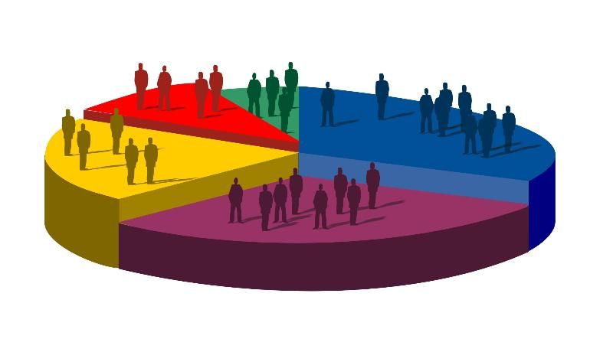
Densità della popolazione
La densità della popolazione è un indicatore utile alla determinazione dell'impatto che la pressione antropica esercita sull'ambiente ed è espressione del grado di affollamento di un'area
Popolazione
Superficie territoriale in Kmq
Densità abitativa dell’Italia
60.589.445
200,6
=
=
302.073
Questo significa che, in media, su ogni km² dell’Italia vivono 200,6 abitanti

Slide 13


Numero medio componenti per famiglia = rapporto tra popolazione e numero di famiglie residenti nello stesso territorio
Numero medio di componenti della famiglia
Popolazione che vive in famiglia
Totale delle famiglie
Il numero medio di alunni per classe = rapporto fra il numero degli alunni che frequentano una data scuola ed il numero delle classi di quella scuola
Indice di alunni iscritti per classe
Numero di alunni della scuola
Numero di classi

Slide 14
Scuole: Secondaria di I grado - scuole, classi e alunni
Anno | 2018
Tipo dato | Scuole | Classi | Iscritti | Iscritti per classe
Territorio
Nord-ovest | 2074 | 20772 | 446989 | 21.5
Piemonte | 571 | 5571 | 116875 | 21
Valle d'Aosta / Vallée d'Aoste | 21 | 177 | 3600 | 20.3
Liguria | 193 | 1785 | 38344 | 21.5
Lombardia | 1289 | 13239 | 288170 | 21.8
Nord-est | 1477 | 15318 | 330113 | 21.6
Trentino Alto Adige / Südtirol | 175 | 1672 | 34087 | 20.4
Provincia Autonoma Bolzano / Bozen | 91 | 887 | 17337 | 19.5
Provincia Autonoma Trento | 84 | 785 | 16750 | 21.3
Veneto | 653 | 6637 | 142467 | 21.5
Friuli-Venezia Giulia | 168 | 1564 | 31884 | 20.4
Emilia-Romagna | 481 | 5445 | 121675 | 22.3
Centro | 1427 | 15292 | 327981 | 21.4
Toscana | 423 | 4545 | 100108 | 22
Umbria | 115 | 1137 | 23873 | 21
Marche | 228 | 1925 | 41516 | 21.6
Lazio | 661 | 7685 | 162484 | 21.1
Sud | 2092 | 21358 | 428621 | 20.1
Abruzzo | 220 | 1762 | 34725 | 19.7
Molise | 72 | 411 | 7679 | 18.7
Campania | 784 | 9675 | 193447 | 20
Puglia | 426 | 5604 | 120882 | 21.6
Basilicata | 137 | 837 | 15486 | 18.5
Calabria | 453 | 3069 | 56402 | 18.4
Isole | 994 | 9999 | 197568 | 19.8
Sicilia | 673 | 7733 | 156039 | 20.2
Sardegna | 321 | 2266 | 41529 | 18.3
Italia | 8064 | 82739 | 1731272 | 20.9
Il rapporto fra il numero degli alunni che frequentano una data scuola ed il numero delle classi di quella scuola è un Rapporto di densità
330.113
21,6 =
15.318
Il numero medio di alunni per classe più elevato, nel 2018, si registra al Nord-est mentre il più basso nelle Isole
Il tasso più basso si osserva
in Sardegna 18,3
in Calabria 18,4
Entrambi sono al di sotto della media nazionale (20,9)

Slide 15
Altri rapporti di densità noti:
Prodotto interno lordo pro capite = rapporto tra il prodotto interno lordo e la popolazione;
Numero medio di alunni per insegnante = rapporto tra il numero di alunni e di insegnati per livello di istruzione (medie, superiori, etc.);
Indice di dotazione di posti letto negli istituti di cura = rapporto tra il numero di posti letto degli istituti di cura e la popolazione;
Indice di diffusione TV = rapporto tra il numero di abbonamenti TV e la popolazione.

Slide 16
Rapporti di coesistenza
Se l’ammontare complessivo di una quantità (frequenza o intensità) viene classificato in più modalità o classi, il rapporto di coesistenza è il rapporto tra la frequenza di una modalità rispetto alla frequenza corrispondente di un’altra modalità. Si può anche definire come un rapporto fra le intensità o frequenze riferite a fenomeni fra loro contrapposti ma che coesistono.
Rapporto di coesistenza = frequenza modalità A / frequenza modalità B
indice di mascolinità = (maschi/femmine) x 100
indice di femminilità = (femmine/maschi) x 100
Evidenziano l’eventuale squilibrio fra le due grandezze coesistenti

Slide 17
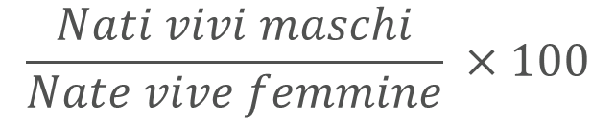
Esempio: Quoziente di mascolinità
Indica quanti maschi sono nati vivi per 100 femmine nell’anno considerato
Nel 2018, in Italia sono nati (vivi) 226.754 maschi e 214.026 femmine.
Il Rapporto
226.754
214.026
ci dice che sono nati 1,06 maschi per ogni femmina o, se moltiplichiamo per 100, che sono nati 106 maschi per ogni 100 femmine
= 1,06
Allo stesso modo posso affermare
Il Rapporto
214.026
226.754
x 100 = 94,4
ci dice che sono nate 94 femmine per ogni 100 maschi

Slide 18

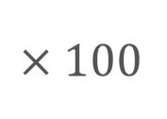
Esempio: Quoziente di femminilità
Indica quante femmine sono nate vive per 100 maschi nell’anno considerato
Nel 2006 in Italia i nati vivi maschi erano 269.751 mentre i nati vivi femmine erano 297.676. Il rapporto di coesistenza
R = (297.676/269.751) x100 = 110
detto rapporto di femminilità delle nascite indicava che per ogni 100 maschi erano nate 110 femmine

Slide 19
Dalla seguente tabella si può calcolare il rapporto RM/F fra il numero dei maschi e quello delle femmine o, viceversa, il rapporto RF/M tra il numero delle femmine e quello dei maschi
indice di mascolinità = 118,4
L’indice di mascolinità ci dice che, nella comunità presa in esame, ci sono 118,4 maschi ogni 100 femmine, mentre l’indice di femminilità ci dice che ci sono 84,4 femmine ogni 100 maschi
indice di femminilità = 84,4

Slide 20
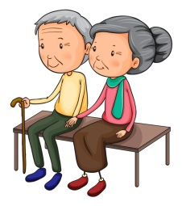
Altro esempio: Indice di vecchiaia
Indica il grado di invecchiamento di una popolazione
Lo si calcola moltiplicando per 100 il rapporto fra il numero delle persone “anziane” (65 anni e oltre) e quello dei “giovani” (0-14 anni), di un determinato territorio
Tipo indicatore | Indice di vecchiaia
Anni | 2014 | 2015 | 2016 | 2017 | 2018 | 2019
Territorio
Nord-ovest | 166.54 | 169.83 | 173.2 | 176.7 | 179.8 | 183.4
Nord-est | 160.14 | 163.39 | 166.8 | 170.2 | 173.4 | 176.8
Centro | 166.87 | 169.31 | 172.3 | 175.2 | 178.3 | 182.3
Sud | 131.12 | 135.90 | 140.4 | 145.2 | 149.2 | 154.4
Isole | 142.78 | 146.78 | 151.2 | 156.4 | 160.6 | 166
Italia | 154.1 | 157.7 | 161.4 | 165.3 | 168.9 | 173.1
Fonte: Istat. Banca dati Demo
Valori superiori a 100 indicano una maggiore presenza di soggetti anziani rispetto ai giovanissimi: la popolazione italiana dal 2014 al 2019 tende ad invecchiare In Italia nel 2019 c’erano 173,1 ultra sessantacinquenni ogni 100 giovani

Slide 21
Indice di vecchiaia (2013)
28.535
206,4
=
*100
=
13.828
Questo indice mostra che per l'anno 2013 ci sono 206,4 anziani ogni 100 giovani

Slide 22
L’indice di dipendenza degli anziani
Lo ha calcolato Eurostat rapportando il numero degli over 65 alle persone in età attiva cioè con un'età compresa tra i 15 e i 64 anni. E’ un indicatore che ha una certa rilevanza economica e sociale: con questo indice, le persone che in via presuntiva non sono autonome per ragioni demografiche – gli anziani ‐ sono poste in rapporto alle persone che si presume debbano sostenerli con la loro attività
Esempio: In Italia al primo gennaio del 2008 la popolazione di età uguale o superiore ai 65 anni ammontava a 11.948.161 unità, mentre la popolazione di età tra i 15 ed i 64 anni ammontava a 39.291.856
L’indice di dipendenza degli anziani era pari a
11.948.161
Ci sono circa 30 persone che producono reddito per 100 persone anziane (in pensione o comunque non attive)
× 100 = 30,4
39.291.856
considerato come un'indicazione del livello di supporto disponibile per le persone anziane (di età pari o superiore a 65 anni, appunto) dalla popolazione in età lavorativa (persone di età compresa tra 15 e 64 anni)

Slide 23
Indice di dipendenza strutturale
L’indice di dipendenza strutturale (o totale) è un altro indicatore di rilevanza economica e sociale usato nella statistica demografica che serve a misurare il rapporto tra individui dipendenti e indipendenti in una popolazione. Rappresenta, infatti, il numero di individui non autonomi per ragioni demografiche (età<=14 e età>=65) ogni 100 individui potenzialmente indipendenti (età 15-64).
E’ dato dal rapporto tra popolazione in età non attiva (0-14 anni e 65 anni e più) e popolazione in età attiva (15-64 anni), moltiplicato per 100.
Un indice di dipendenza strutturale alto è sinonimo di un numero elevato di ragazzi e anziani di cui la popolazione attiva deve occuparsi complessivamente

Slide 24
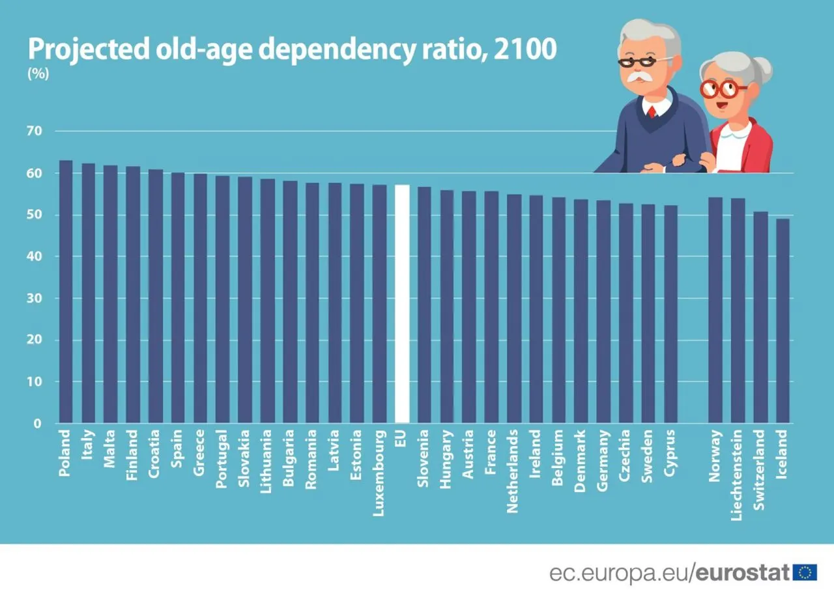
Nel 2100 Italia e Polonia avranno il più alto rapporto di over 65 rispetto alla popolazione lavorativa in Europa

Slide 25

Perché calcolare i rapporti statistici?
Nella ricerca sociale ed economica, l’utilizzo dei rapporti statistici ha permesso di costruire una serie di indicatori utili a misurare gli aspetti più significativi di un fenomeno e a individuare possibili priorità per l’azione politica, amministrativa e per le scelte del singolo individuo
Di seguito vediamo alcune importanti applicazioni
Notes:
Slide modificata e spostata all’inizio della sezione

Slide 26

Rapporti statistici – Le Applicazioni
  BES Indicatori per misurare il progresso della società
  SDGs Indicatori per misurare lo sviluppo sostenibile
Notes:
Nella seconda sezione inseriti Incidenti stradali e ’SDGs

Slide 27

Benessere Equo e Sostenibile - BES
Da molti anni si discute della appropriatezza del metodo di calcolo del benessere di un Paese, tradizionalmente valutato prendendo ad esame il valore del PIL (Prodotto interno lordo).
Si tratta di un indicatore che misura il valore dei beni e servizi prodotti in un determinato Paese ma, essendo un indicatore di natura prettamente economica, il PIL non tiene conto di tantissimi fattori che contribuiscono al benessere di un Paese e della sua popolazione.
Per questa ragione, da qualche anno sono stati introdotti i cosiddetti indicatori di benessere equo e sostenibile (BES), inseriti ogni anno (dal 2013 in poi) all’interno di un rapporto elaborato dalla commissione bilancio della Camera dei Deputati.
Il benessere equo e sostenibile (BES) è un indice, sviluppato dall‘Istat e dal CNEL, per valutare il progresso di una società non solo dal punto di vista economico, come ad esempio fa il PIL (Prodotto Interno Lordo, reddito prodotto nel Paese), ma anche sociale e ambientale e corredato da misure di disuguaglianza e sostenibilità
Benessere: analisi multidimensionale degli aspetti rilevanti della qualità della vita dei cittadini
Equo: attenzione alla distribuzione delle determinanti del benessere tra soggetti sociali
Sostenibile: garanzia dello stesso benessere anche per le generazioni future
Notes:
Slide modificata: Nuova presentazione del Benessere Equo e Sostenibile. La parte centrale della slide corrisponde alla precedente

Slide 28
Sul sito dell’Istat, nella sezione dedicata ai BES, si può leggere quanto segue:
“L’Istat, insieme ai rappresentanti delle parti sociali e della società civile, ha sviluppato un approccio multidimensionale per misurare il “Benessere equo e sostenibile” (Bes) con l’obiettivo di integrare le informazioni fornite dagli indicatori sulle attività economiche con le fondamentali dimensioni del benessere, corredate da misure relative alle diseguaglianze e alla sostenibilità”.
Ha come obiettivo valutare il progresso di una società non soltanto dal punto di vista economico, ma anche sociale e ambientale
misurare il benessere equo e sostenibile
Il rapporto non è solo un prodotto editoriale ma una linea di ricerca, un processo che assume come punto di partenza la multidimensionalità del benessere e, attraverso l’analisi di un ampio set di indicatori, descrive l’insieme degli aspetti che concorrono alla qualità della vita dei cittadini.
Sono stati individuati 12 domini fondamentali per la misura del benessere in Italia.
L’analisi dettagliata degli indicatori, pubblicata annualmente nel rapporto Bes a partire dal 2013, mira a rendere il Paese maggiormente consapevole dei propri punti di forza e delle difficoltà da superare per migliorare la qualità della vita dei cittadini, ponendo tale concetto alla base delle politiche pubbliche e delle scelte individuali.

Slide 29

I 12 domini di benessere equo e sostenibile
Per elaborare un rapporto di analisi del benessere equo e sostenibile, sono stati individuati ben 130 indicatori, raggruppati nelle 12 categorie, sulla base di quei segmenti considerati più importanti.
Salute
Istruzione e formazione
Lavoro e conciliazione tempi di vita
Benessere economico
Relazioni sociali
Politica e istituzioni
Sicurezza
Benessere soggettivo
Paesaggio e patrimonio culturale
Ambiente
Innovazione, ricerca e creatività
Qualità dei servizi.
Come è evidente, con questo strumento si supera l’idea che a indicare lo stato di benessere di un Paese sia il suo livello di produzione e tenuta economica.
Sono molti altri, infatti, i fattori da tenere in considerazione, dallo stato di salute della popolazione al livello di istruzione, dalle relazioni sociali alla sicurezza, dal lavoro al tempo libero.

Slide 30

La peculiarità del periodo storico che stiamo vivendo, a tre anni dall’inizio della pandemia, ha reso ancora più evidente l’inadeguatezza del Pil come unica misura del benessere di una popolazione.
Nel Rapporto 2020 si aggiunge un nuovo tassello a questo processo, con l’aggiornamento del sistema di indicatori messo a punto per seguire l’evoluzione del concetto di benessere e cogliere le profonde trasformazioni in atto, ivi incluse quelle determinate dalla pandemia da COVID-19.
Nel 2020 il set di indicatori è stato ampliato a 152 rispetto ai 130 delle scorse edizioni, con una profonda revisione che tiene conto delle trasformazioni che hanno caratterizzato la società italiana nell’ultimo decennio, incluse quelle legate al diffondersi della pandemia da COVID-19.
La pubblicazione propone anche un capitolo iniziale di sintesi che nel Rapporto 2020 è incentrato sull’analisi di 10 anni di Bes, nel decennale dell’avvio del progetto.
Dalla prima edizione ad oggi, tutti i rapporti mettono a disposizione una appendice statistica con tutti gli indicatori e le disaggregazioni disponibili.

Slide 31
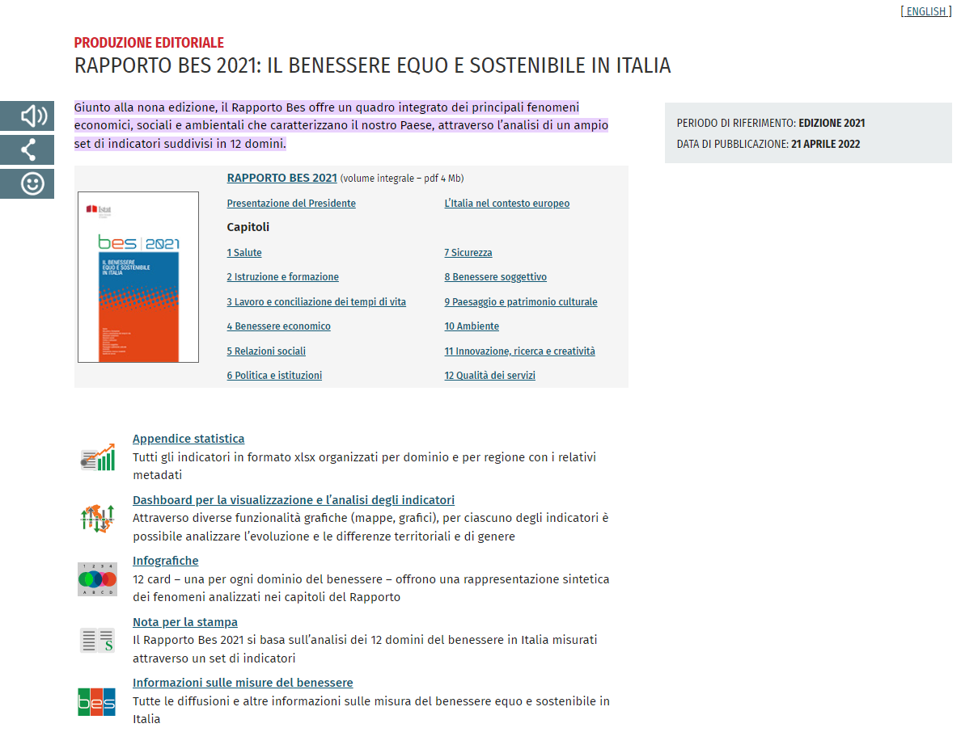
Il Rapporto BES 2021

Slide 32





 | Appendice statistica Tutti gli indicatori in formato xlsx organizzati per dominio e per regione con i relativi metadati
 | Dashboard per la visualizzazione e l’analisi degli indicatori Attraverso diverse funzionalità grafiche (mappe, grafici), per ciascuno degli indicatori è possibile analizzare l’evoluzione e le differenze territoriali e di genere
 | Infografiche 12 card – una per ogni dominio del benessere – offrono una rappresentazione sintetica dei fenomeni analizzati nei capitoli del Rapporto
 | Nota per la stampa Il Rapporto Bes 2021 si basa sull’analisi dei 12 domini del benessere in Italia misurati attraverso un set di indicatori
 | Informazioni sulle misure del benessere Tutte le diffusioni e altre informazioni sulle misura del benessere equo e sostenibile in Italia

Slide 33
Divenuto in pochi anni un documento centrale nell’analisi economica e sociale del nostro Paese, il BES è entrato – con la legge 163/2016 che ha riformato la legge di bilancio – per la prima volta a far parte del DEF, il documento di economia e finanza.
Per un set ridotto di indicatori è previsto un allegato del Documento di economia e finanza che riporti un’analisi dell’andamento recente e una valutazione dell’impatto delle politiche proposte. Inoltre, a febbraio di ciascun anno vengono presentati al Parlamento il monitoraggio degli indicatori e gli esiti della valutazione di impatto delle policy.
L’obiettivo è quello di analizzare la situazione presente, confrontarla con quella dell’anno precedente e sviluppare delle politiche mirate al miglioramento degli indicatori selezionati. Per ogni indicatore il Governo segnala delle iniziative da attuare per andare a migliorare la situazione attuale.
A partire dal 2017 perciò viene presentata una relazione sugli indicatori di benessere equo e sostenibile elaborata dal Ministero di Economia e Finanza.

Slide 34
https://www.dt.mef.gov.it/export/sites/sitodt/modules/documenti_it/analisi_progammazione/documenti_programmatici/Relazione-BES-2023.pdf

Slide 35
L’ultimo documento elaborato dal MEF è la sesta Relazione sugli indicatori di benessere equo e sostenibile, presentata al Parlamento il 2 marzo 2023, nella quale è stato analizzato l’andamento degli indicatori fino al 2021 e sulla base del più recente quadro macroeconomico per 8 di essi sono state fornite la stima per il 2022 e le previsioni per il periodo 2023-2025 (Reddito disponibile lordo corretto pro capite, Disuguaglianza del reddito netto, Tasso di mancata partecipazione al lavoro, Emissioni di CO2 e altri gas climalteranti, Indice di povertà assoluta, Speranza di vita in buona salute alla nascita, Eccesso di peso, Uscita precoce dal sistema di istruzione e formazione). In aggiunta, per la prima volta, è stata fornita la previsione 2022-2024 di un indicatore di efficienza di giustizia civile: il disposition time.
Il documento contiene anche tre focus:
1. La dinamica dei prezzi al consumo in Italia nel 2022;
2. Il protrarsi della crisi energetica e le misure della Legge di Bilancio 2023-2025;
3. Gli effetti distributivi degli aumenti dei prezzi energetici: un esercizio di simulazione con e senza interventi di policy
Per questo documento l’Istat ha fornito gli aggiornamenti al 2021 del set completo dei 12 indicatori di benessere equo e sostenibile, basati prevalentemente su dati definitivi ma anche, per garantire la tempestività, su dati provvisori e su modelli per stime anticipate predisposti ad hoc.

Slide 36
Indicatori di benessere equo e sostenibile analizzati nel DEF
INDICATORI BES | DEFINIZIONI
Reddito medio disponibile aggiustato pro capite | Rapporto tra il reddito lordo disponibile delle famiglie aggiustato (vale a dire inclusivo del valore dei servizi in natura forniti dalle istituzioni pubbliche e senza fini di lucro) e il numero totale di persone residenti in Italia.
Indice di disuguaglianza del reddito disponibile | Rapporto fra il reddito equivalente totale ricevuto dal 20% della popolazione con il più alto reddito e quello ricevuto dal 20% della popolazione con il più basso reddito.
Indice di povertà assoluta | Percentuale di persone appartenenti a famiglie con una spesa complessiva per consumi inferiore al valore soglia di povertà assoluta, sul totale delle persone residenti.
Speranza di vita in buona salute alla nascita | Numero medio di anni che un bambino nato nell’anno di riferimento può aspettarsi di vivere in buona salute, nell’ipotesi che i rischi di malattia e morte alle diverse età osservati in quello stesso anno rimangano costanti nel tempo.
Eccesso di peso | Proporzione standardizzata di persone di 18 anni e più in sovrappeso o obese sul totale delle persone di 18 anni e più.
Uscita precoce dal sistema di istruzione e formazione | Percentuale della popolazione in età 18-24 anni con al più il diploma di scuola secondaria di primo grado (licenza media), che non è in possesso di qualifiche professionali regionali ottenute in corsi con durata di almeno 2 anni e non frequenta né corsi di istruzione né altre attività formative.
Tasso di mancata partecipazione al lavoro | Rapporto tra la somma di disoccupati e inattivi “disponibili” (persone che non hanno cercato lavoro nelle ultime 4 settimane ma sono disponibili a lavorare), e la somma di forze lavoro (insieme di occupati e disoccupati) e inattivi “disponibili”, riferito alla popolazione tra 15 e 74 anni.
Rapporto tra tasso di occupazione delle donne 25-49 anni con figli in età prescolare e delle donne senza figli | Rapporto tra il tasso di occupazione delle donne di 25-49 anni con almeno un figlio in età prescolare (0-5 anni) e il tasso di occupazione delle donne di 25-49 anni senza figli, per 100.
Indice di criminalità predatoria | Numero di vittime di furti in abitazione, borseggi e rapine per 1.000 abitanti.
Indice di efficienza della giustizia civile | Durata media effettiva in giorni dei procedimenti di cognizione civile ordinaria definiti dei tribunali
Emissioni di C02 e altri gas clima alteranti | Tonnellate di C02 equivalente emesse su base annua da attività agricole, urbane e industriali, per abitante.
Indice di abusivismo edilizio | Numero di costruzioni abusive per 100 costruzioni autorizzate dai Comuni.

Slide 37
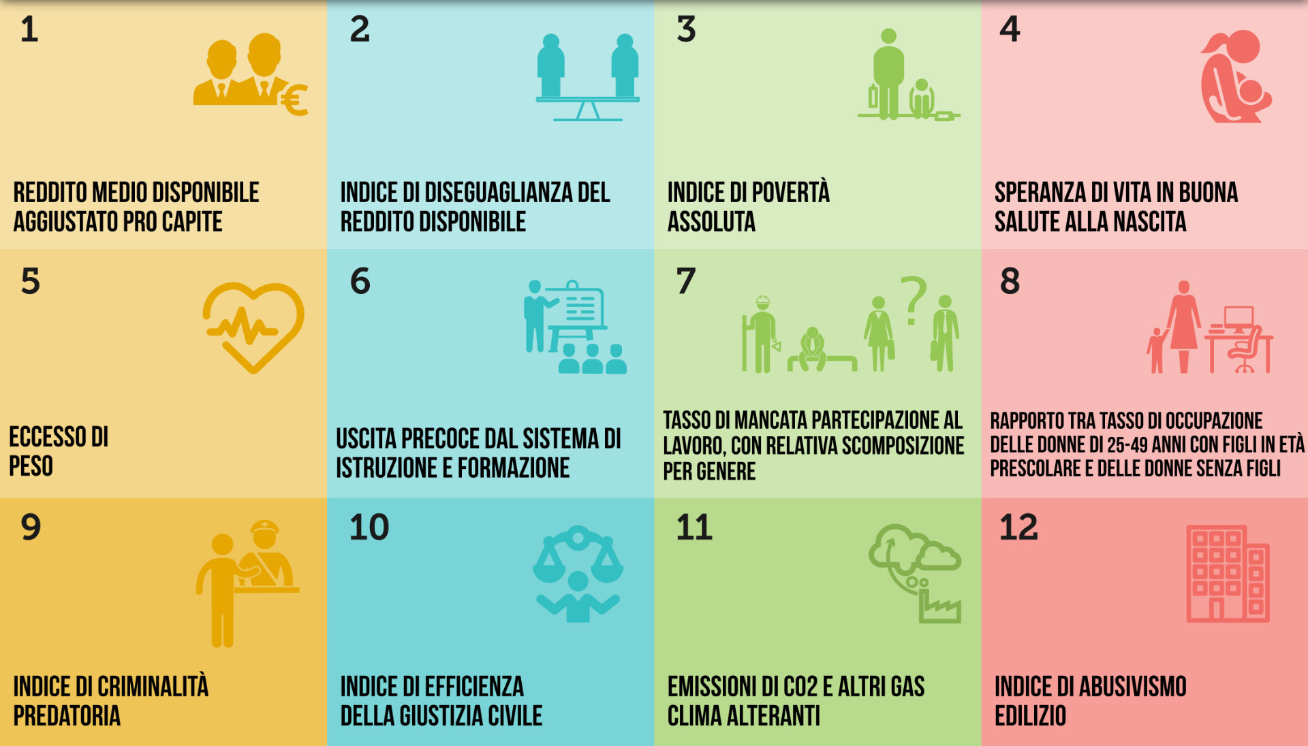
Le dimensioni del Rapporto BES nel DEF
Notes:
Slide modificata: nuova presentazione dei dodici domini

Slide 38

Un esempio: la salute degli italiani
La categoria Salute contiene numerosi indicatori individuati dall’Istat e dalle varie realtà coinvolte nello sviluppo di questo strumento. Vediamo quali sono quelli previsti dal BES:
Speranza di vita alla nascita;
Speranza di vita in buona salute alla nascita;
Indice di stato fisico (Pcs);
Indice di stato psicologico (Mcs);
Tasso di mortalità infantile;
Tasso standardizzato di mortalità per accidenti di trasporto;
Tasso standardizzato di mortalità per tumore;
Tasso standardizzato di mortalità per demenze e malattie del sistema nervoso;
Speranza di vita senza limitazioni nelle attività a 65 anni;
Eccesso di peso;
Fumo;
Alcol;
Sedentarietà;
Alimentazione.
Nella relazione del MEF, trovano spazio solo due di questi 14 indicatori
Speranza di vita in buona salute alla nascita
Eccesso di peso
Numero medio di anni che un bambino nato nell’anno di riferimento può aspettarsi di vivere in buona salute
Persone di 18 anni e più in sovrappeso o obese sul totale delle persone di 18 anni e più

Slide 39
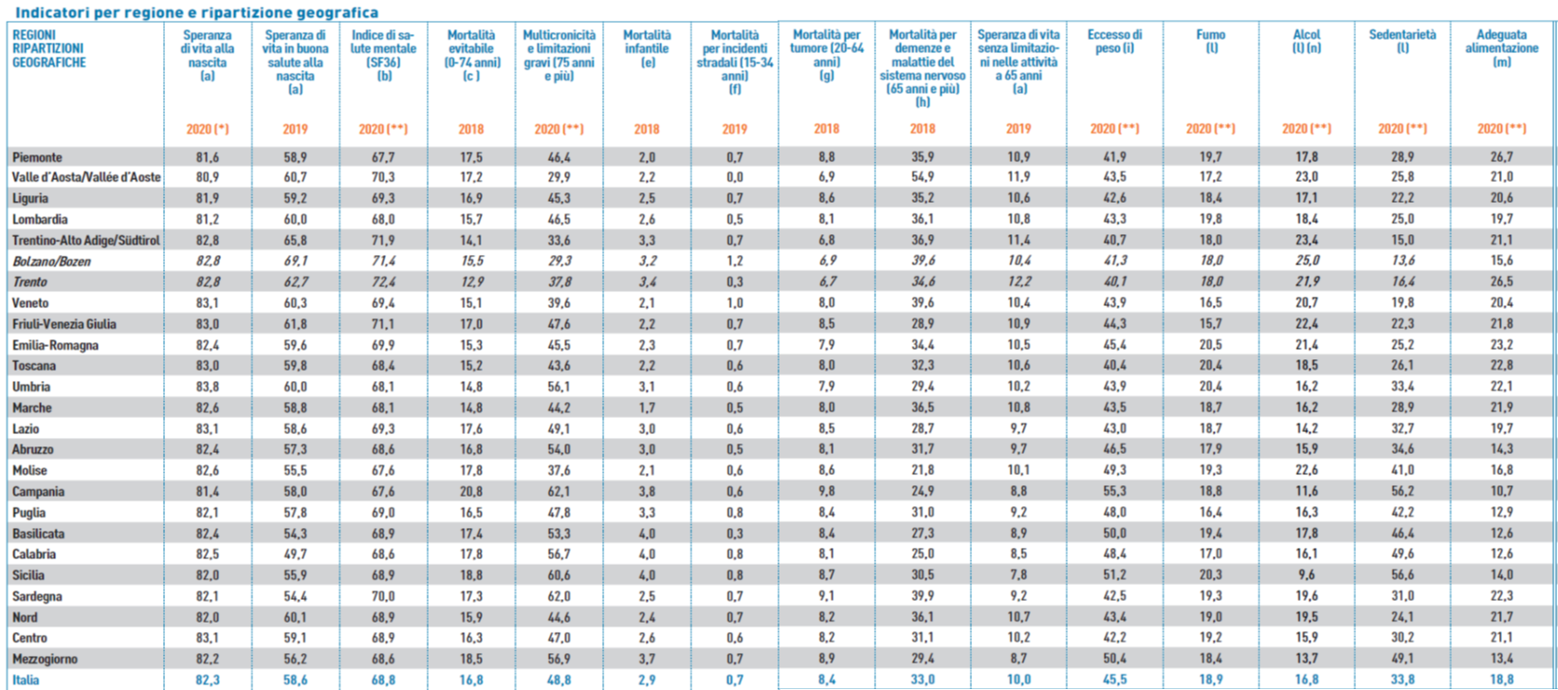

Slide 40
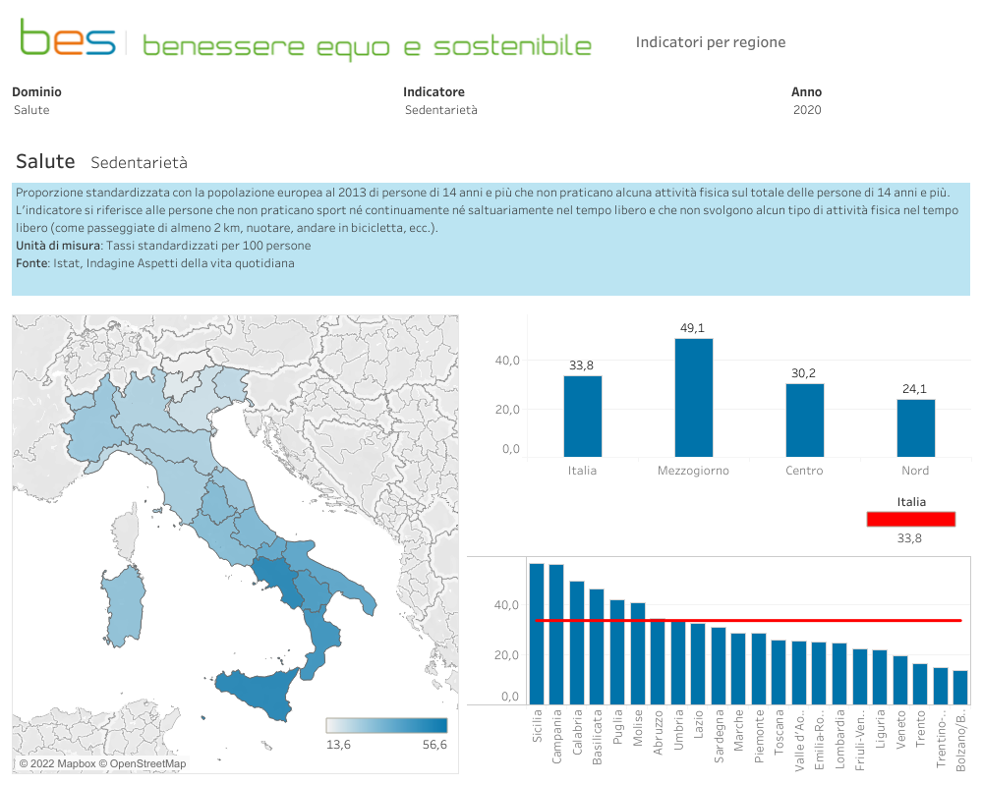
Gli indicatori del Bes e del Bes dei territori possono essere consultati anche attraverso i sistemi di interrogazione della base dati su web (dashboard)

Slide 41
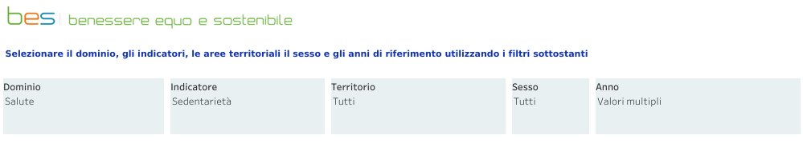
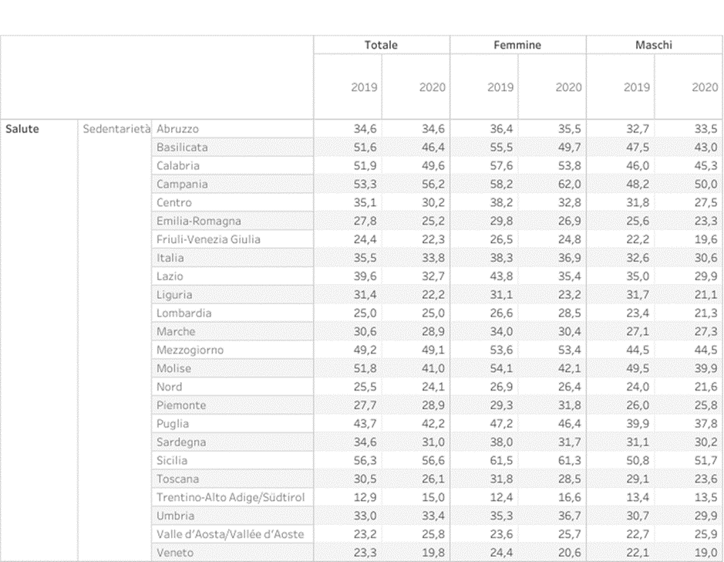

Slide 42
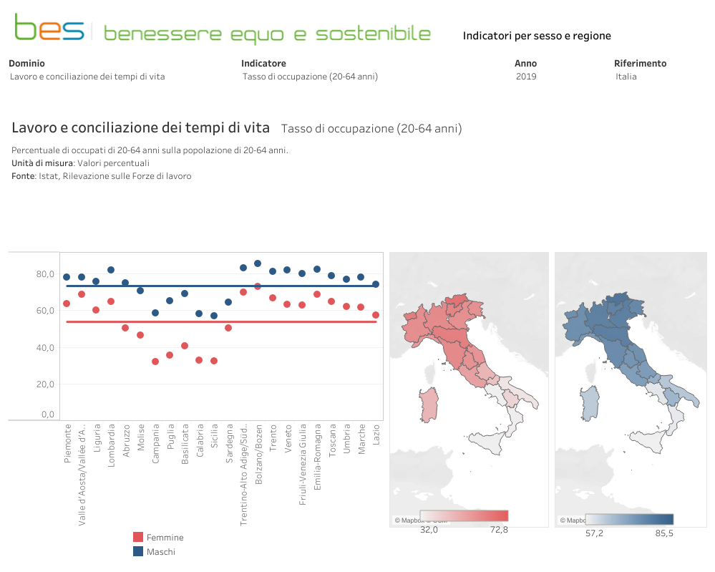

Slide 43
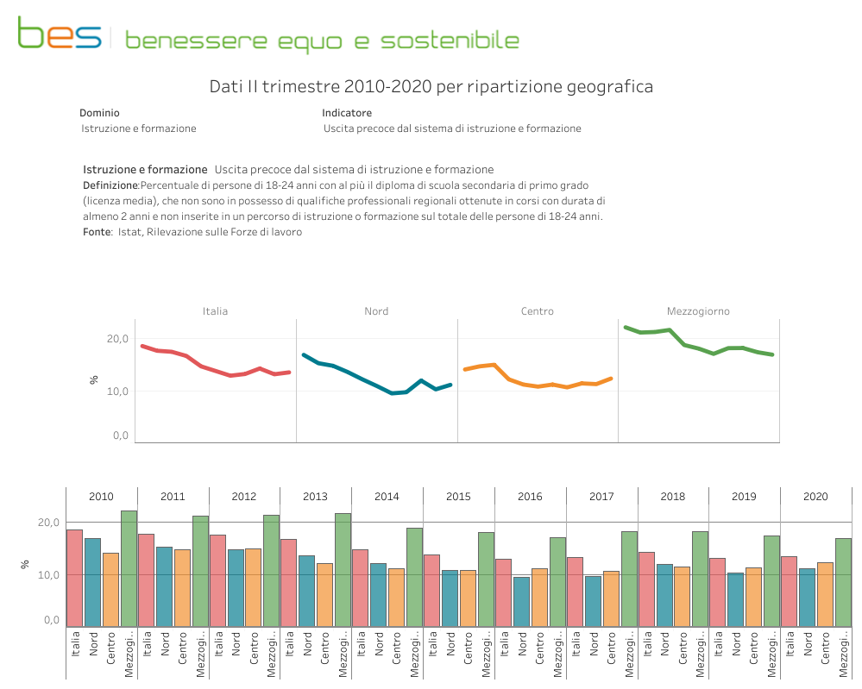

Slide 44
Rapporti statistici – Le Applicazioni
  BES Indicatori per misurare il progresso della società
  SDGs Indicatori per misurare lo sviluppo sostenibile
Notes:
Nella seconda sezione inseriti Incidenti stradali e ’SDGs

Slide 45

RAPPORTO SDGs 2021 - INFORMAZIONI STATISTICHE PER L’AGENDA 2030 IN ITALIA
L’Agenda 2030, adottata dall’Assemblea Generale delle Nazioni Unite, è costituita da 17 Obiettivi finalizzati all’eliminazione della povertà, alla protezione del pianeta e al raggiungimento di una prosperità diffusa.
Dal 2018 l’Istat pubblica il “Rapporto SDGs. Informazioni statistiche per l’Agenda 2030 in Italia”, che mira a orientare gli utenti all’interno del complesso sistema di indicatori prodotti.
Oltre al posizionamento dell’Italia lungo la via dello sviluppo sostenibile, il Rapporto offre alcuni approfondimenti tematici e di analisi sia a livello territoriale sia rispetto alle diverse caratteristiche socio-demografiche delle persone.
Nel Rapporto SDGs 2021, le misure statistiche diffuse sono 354 per 135 indicatori SDGs. Rispetto alla diffusione di marzo 2021, sono state aggiornate 119 misure statistiche e introdotte 30 nuove misure. Un’attenzione particolare è stata dedicata alle disaggregazioni regionali, a quelle per livello di urbanizzazione, oltre che a quelle per genere, cittadinanza e disabilità.
Notes:
Slide nuova: presentazione degli obiettivi dell’Agenda 2030 e dell’informazione statistica prodotta dall’ISTAT con il Rapporto SDGs

Slide 46
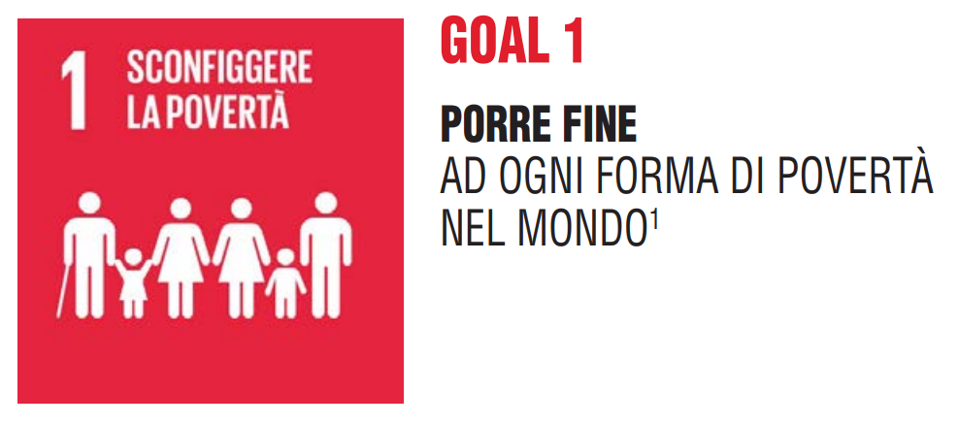
Esempio: obiettivo 1

Slide 47

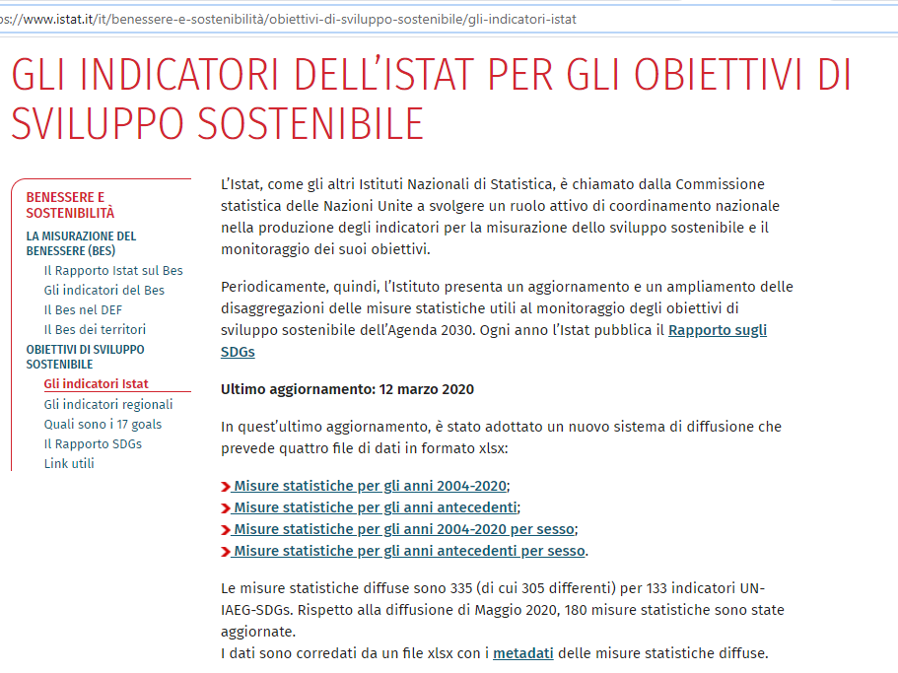
Dove troviamo i dati
Obiettivo 1 | Excel

Slide 48
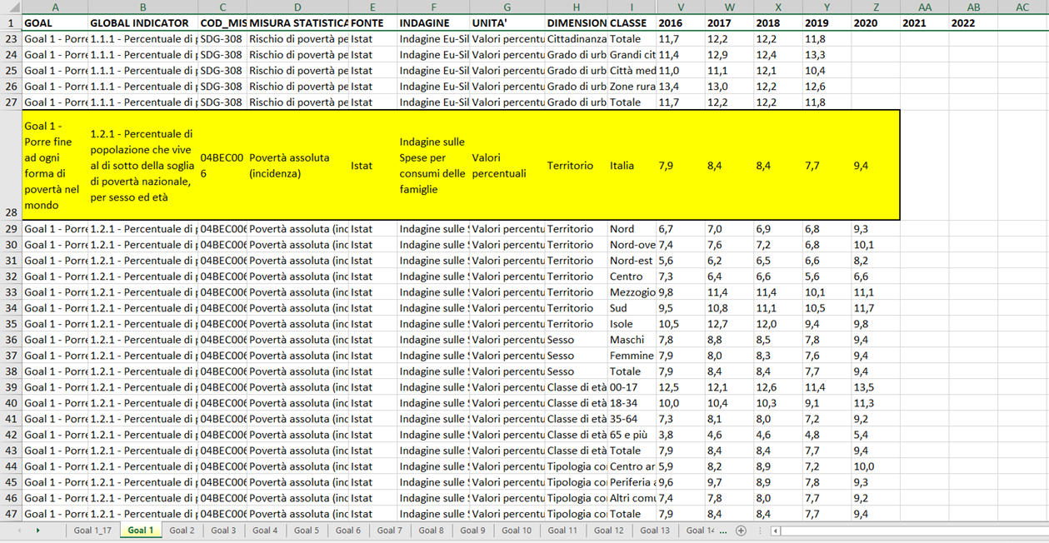

Come leggiamo i dati
Percentuale di popolazione che vive al di sotto della soglia di povertà nazionale, per sesso ed età
Povertà assoluta
Italia
Anno 2020 = 9,4
Valori %

Slide 49
I metadati strutturali
Obiettivo 1 | Metadati

Slide 50
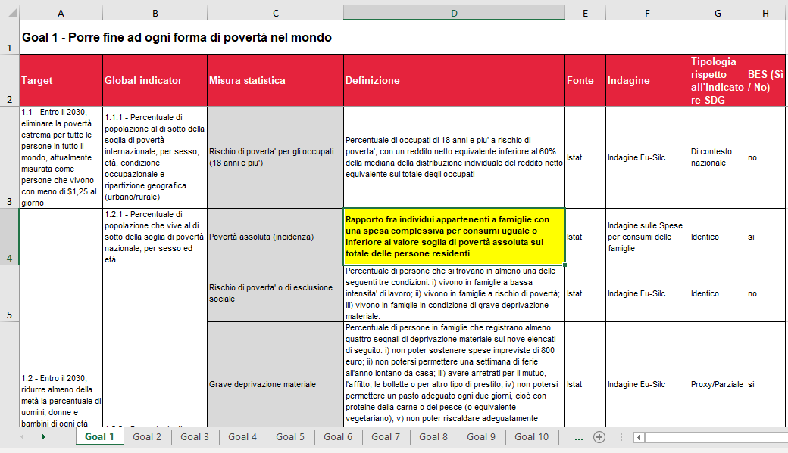
Percentuale di popolazione che vive al di sotto della soglia di povertà nazionale, per sesso ed età
Povertà assoluta (incidenza)
Rapporto fra individui appartenenti a famiglie con una spesa complessiva per consumi uguale o inferiore al valore soglia di povertà assoluta sul totale delle persone residenti

Slide 51

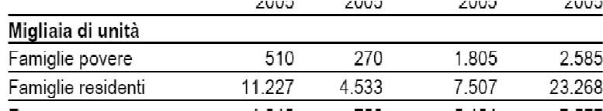
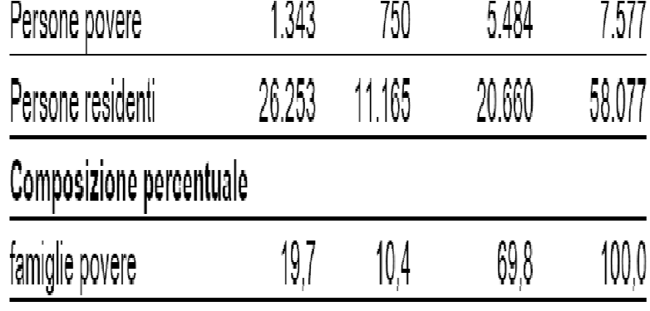
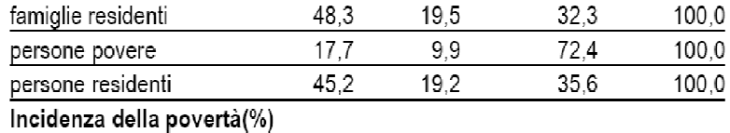
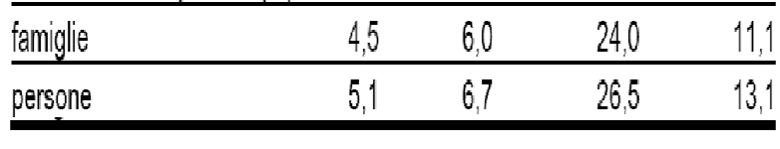
La povertà relativa in Italia nel 2005
Famiglie povere del Nord
× 100
Famiglie povere totali
510
×100 = 19,7
2.585
Il 19,7% delle famiglie povere
italiane è composto da famiglie del Nord
Persone povere del Centro
× 100
Persone residenti del Centro
750
×100 = 6,7
11.165
Nel Centro, le persone povere costituiscono il 6,7% delle persone residenti.
Queste informazioni ci vengono fornite attraverso l’uso di un rapporto statistico
…. da un Rapporto di Composizione

